Slide 1
Inglés 4to Básico
Profesora Claudia Olivares Aranda

Slide 2
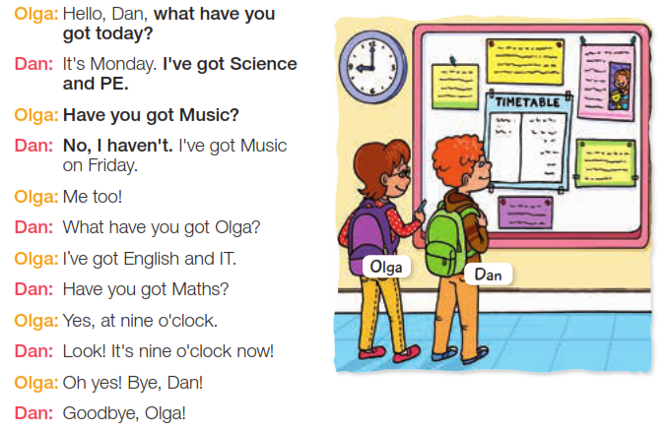
Activity 1: Escuchar el audio y repetirlo con el/la compañera/o de mesa , para practicar el diálogo considera la pronunciación escrita en la pizarra por la profesora.

Slide 3
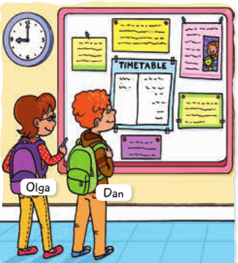
Activity 2: Escribe en tu cuaderno la pronunciación proporcionada por la profesora
Olga: Jelou Dan , guat hav yu got tudei?
Dan: It´s Mondei. Aiv got saiens and Pi
Olga: Jav yu got miusic?
Dan: No ai javent. Aiv got miusic on fraidei
Olga: Mi tu
Dan: Guat jav you got Olga?
Olga: Aiv got inglish and it
Dan: Jav yu got math?
Olga: yes ay nain oclok
Dan: Luc! It´s nain oclok nao
Olga: Ou yes , bai Dan !

Slide 4
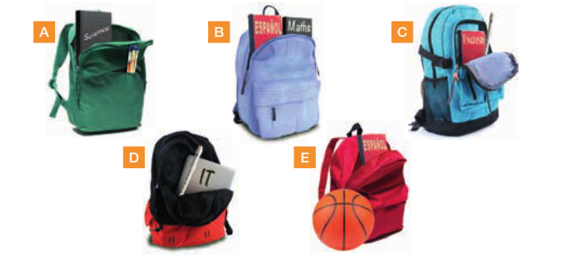
Activity 3: Escuchar el audio número 8 de la página 15 , observa la descripción poniendo mucha atención y dime, de cual mochila están hablando?

Slide 5
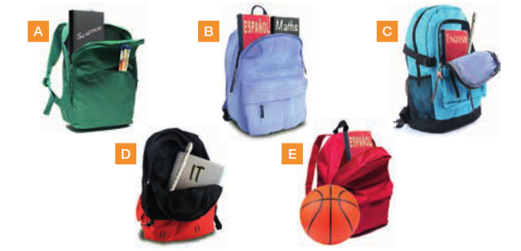
Activity 4: Menciona los útiles escolares que ves en cada imagen de mochila de la A a la E y a que asignatura corresponden?

